Slide 1
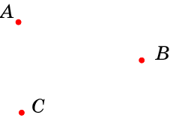
Основные геометрические фигуры
Основными геометрическими фигурами являются точка, прямая и плоскость.
Древнегреческий ученый Евклид, впервые давший научное изложение геометрии, в своей книге "Начала" определял точку как то, что не имеет частей.
Точки можно изображать карандашом или ручкой на листе бумаги, мелом или фломастером на доске и т. п. Однако всё это будет только изображением точек. Сами точки являются идеальными объектами. Это же касается и других геометрических фигур.
Точки обозначаются прописными латинскими буквами A, B, C, ..., A₁, B₂, C₃, ..., A', B'', C''',...
Notes:
В режиме слайдов ответы появляются после кликанья мышкой

Slide 2
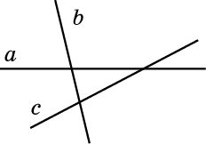
Прямая является идеализацией тонкой натянутой нити, края стола прямоугольной формы. По прямой распространяется луч света.
Евклид определял прямую как длину без ширины.
Прямые изображаются на листе бумаги или доске с помощью линейки. Хотя изображения прямых ограничены, сами прямые следует представлять себе неограниченными.
Notes:
В режиме слайдов ответы появляются после кликанья мышкой

Slide 3
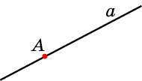
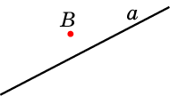
Прямые обозначаются строчными латинскими буквами a, b, c, ..., a₁, b₂, c₃, ..., a', b'', c''', ... , или двумя прописными латинскими буквами AB, CD, ..., A₁B₁, C₂D₂, ..., A'B', C''D'', ...
Плоскость является идеализацией ровной поверхности воды, поверхности стола, доски, зеркала и т. п.
Точка может принадлежать данной прямой, в этом случае говорят также, что прямая проходит через точку, а может и не принадлежать ей, в этом случае говорят, что прямая не проходит через точку.
Notes:
В режиме слайдов ответы появляются после кликанья мышкой

Slide 4
Схема расположения точки и прямой
Точка и прямая
Точка принадлежит прямой
(прямая проходит через точку)
Точка не принадлежит прямой
(прямая не проходит через точку)
Имеют одну общую точку
(пересекаются)
Не имеют общих точек
(параллельны)
Notes:
В режиме слайдов ответы появляются после кликанья мышкой

Slide 5
Обозначения
Запись | Чтение
A, B, C, …
Точка A, точка B, точка C, …
a, b, c, …
AB, CD, …
Прямая a, прямая b, прямая c, …
Прямая AB, прямая CD, …
Точка A принадлежит прямой a.
Точка B не принадлежит прямой a.
Notes:
В режиме слайдов ответы появляются после кликанья мышкой

Slide 6
Точка, прямая и плоскость являются неопределяемыми понятиями. Они характеризуются своими свойствами (аксиомами).
Идея аксиоматического построения геометрии, предложенная и реализованная Евклидом, состоит в том, что если мы не можем определить, что представляет собой исследуемый объект, то следует определить его свойства, выделить существенные признаки объекта и абстрагироваться от несущественных. Эти свойства называются аксиомами, что в переводе с греческо­го языка означает “достойное признания, не вызывающее сомнения”.
Например, фигуры шахматного слона могут быть сделаны из разных материалов, иметь разную форму, быть непохожими на настоящих слонов. Все эти признаки не являются для них существенными. Существенными являются правила (аксиомы), по которым они могут передвигаться по шахматной доске.
Notes:
В режиме слайдов ответы появляются после кликанья мышкой

Slide 7
Каждая наука имеет свои определённые правила. В повседневной жизни также приходится иметь дело с теми или иными правилами. Например, различные игры ос­новываются на правилах. При работе с компьютером руководству­ются определёнными правилами. Свод законов, регулирующих деятельность человека в той или иной области, также представляет собой набор правил.
Аналогичным образом аксиомы геометрии можно рассматривать как правила игры в гео­метрию. Используя аксиомы, путём логических рассуждений, выводятся (дока­зываются) свойства геометрических фигур, называемые теоремами. Особую роль при этом играют логические рассуждения – доказательства. Несмотря на то, что некоторые свойства геометрических фигур могут показаться вытекающими из рисунка, тем не менее, они нуждаются в доказательстве. Рисунок помогает найти доказательство, но не заменяет его.
Notes:
В режиме слайдов ответы появляются после кликанья мышкой

Slide 8
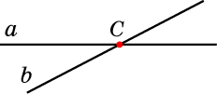
В качестве аксиомы принимается следующее свойство прямых:
Через любые две точки проходит единственная прямая
Определение. Две прямые называются пересекающимися, если они имеют одну общую точку.
Определение. Две прямые называются параллельными, если они не имеют общих точек.
Из приведённой выше аксиомы следует, что две прямые не могут иметь более одной общей точки.
Имеют одну общую точку
(пересекаются)
Не имеют общих точек
(параллельны)
Notes:
В режиме слайдов ответы появляются после кликанья мышкой

Slide 9
Схема расположения двух прямых
Две прямые
Имеют одну общую точку
(пересекаются)
Не имеют общих точек
(параллельны)
Имеют одну общую точку
(пересекаются)
Не имеют общих точек
(параллельны)
Notes:
В режиме слайдов ответы появляются после кликанья мышкой

Slide 10
Вопрос 1
Какие геометрические фигуры являются основными?
Ответ: Точка, прямая, плоскость.
Notes:
В режиме слайдов ответы появляются после кликанья мышкой

Slide 11
Вопрос 2
Идеализацией каких объектов является точка?
Ответ: Точка является идеализацией очень маленьких объектов, т. е. таких, размерами которых можно пренебречь.
Notes:
В режиме слайдов ответы появляются после кликанья мышкой

Slide 12
Вопрос 3
Как определял точку Евклид?
Ответ: Евклид определял точку как то, что не имеет частей.
Notes:
В режиме слайдов ответы появляются после кликанья мышкой

Slide 13
Вопрос 4
Как изображаются точки?
Ответ: Точки изображаются остро отточенным карандашом или ручкой на листе бумаги, мелом на доске и т. п.
Notes:
В режиме слайдов ответы появляются после кликанья мышкой

Slide 14
Вопрос 5
Как обозначаются точки?
Ответ: Точки обозначаются прописными латинскими буквами A, B, C, ..., A₁, B₂, C₃, ..., A', B'', C''',...
Notes:
В режиме слайдов ответы появляются после кликанья мышкой

Slide 15
Вопрос 6
Идеализацией каких объектов является прямая?
Ответ: Прямая является идеализацией тонкой натянутой нити, края стола прямоугольной формы. По прямой распространяется луч света.
Notes:
В режиме слайдов ответы появляются после кликанья мышкой

Slide 16
Вопрос 7
Как определял прямую Евклид?
Ответ: Евклид определял прямую как длину без ширины.
Notes:
В режиме слайдов ответы появляются после кликанья мышкой

Slide 17
Вопрос 8
Как изображаются прямые?
Ответ: Прямые проводятся на листе бумаги или доске с помощью линейки.
Notes:
В режиме слайдов ответы появляются после кликанья мышкой

Slide 18
Вопрос 9
Как обозначаются прямые?
Ответ: Прямые обозначаются строчными латинскими буквами a, b, c, ..., a₁, b₂, c₃, ..., a', b'', c''', ... , или двумя прописными латинскими буквами AB, CD, ..., A₁B₁, C₂D₂, ..., A'B', C''D'', ...
Notes:
В режиме слайдов ответы появляются после кликанья мышкой

Slide 19
Вопрос 10
Какие объекты идеализирует плоскость?
Ответ: Плоскость является идеализацией ровной поверхности воды, поверхности стола, доски, зеркала и т.п.
Notes:
В режиме слайдов ответы появляются после кликанья мышкой

Slide 20
Вопрос 11
Как могут располагаться относительно друг друга точка и прямая?
Ответ: Точка может принадлежать данной прямой, в этом случае говорят также, что прямая проходит через точку, а может и не принадлежать ей, в этом случае говорят, что прямая не проходит через точку.
Notes:
В режиме слайдов ответы появляются после кликанья мышкой

Slide 21
Вопрос 12
Какие свойства основных геометрических фигур называются аксиомами?
Ответ: Аксиомами называются свойства геометрических фигур, принимаемые без доказательства.
Notes:
В режиме слайдов ответы появляются после кликанья мышкой

Slide 22
Вопрос 13
Как переводится слово «аксиома» с греческого языка?
Ответ: Достойное признания, не вызывающее сомнения.
Notes:
В режиме слайдов ответы появляются после кликанья мышкой

Slide 23
Вопрос 14
Что такое теорема?
Ответ: Теорема называются свойства геометрических фигур, истинность которых устанавливается с помощью логических рассуждений, используя аксиомы.
Notes:
В режиме слайдов ответы появляются после кликанья мышкой

Slide 24
Вопрос 15
Что такое доказательство?
Ответ: Логические рассуждения, с помощью которых устанавливается истинность теоремы.
Notes:
В режиме слайдов ответы появляются после кликанья мышкой

Slide 25
Вопрос 16
Какое свойство принимается в качестве аксиомы взаимного расположения точек и прямой?
Ответ: Через любые две точки проходит единственная прямая.
Notes:
В режиме слайдов ответы появляются после кликанья мышкой

Slide 26
Вопрос 17
Какие две прямые называются пересекающимися?
Ответ: Две прямые называются пересекающимися, если они имеют одну общую точку.
Notes:
В режиме слайдов ответы появляются после кликанья мышкой

Slide 27
Вопрос 18
Какие две прямые называются параллельными?
Ответ: Две прямые называются параллельными, если они не имеют ни одной общей точки.
Notes:
В режиме слайдов ответы появляются после кликанья мышкой

Slide 28
Вопрос 19
Сколько общих точек могут иметь две прямые?
Ответ: Одну или ни одной.
Notes:
В режиме слайдов ответы появляются после кликанья мышкой

Slide 29
Вопрос 20
Почему две прямые не могут иметь две общие точки?
Ответ: В силу аксиомы о том, что через две точки проходит единственная прямая.
Notes:
В режиме слайдов ответы появляются после кликанья мышкой

Slide 30
Упражнение 1
Точки A, B, C принадлежат одной прямой и точки B, C, D принадлежат одной прямой. Что можно сказать о всех точках A, B, C, D?
Ответ: Принадлежат одной прямой, так как через две точки проходит одна прямая.
Notes:
В режиме слайдов ответы появляются после кликанья мышкой

Slide 31
Упражнение 2
Прямые a, b, c пересекаются в одной точке и прямые b, c, d пересекаются в одной точке. Что можно сказать о всех прямых a, b, c, d?
Ответ: Пересекаются в одной точке, так как две прямые не могут иметь более одной общей точки.
Notes:
В режиме слайдов ответы появляются после кликанья мышкой

Slide 32
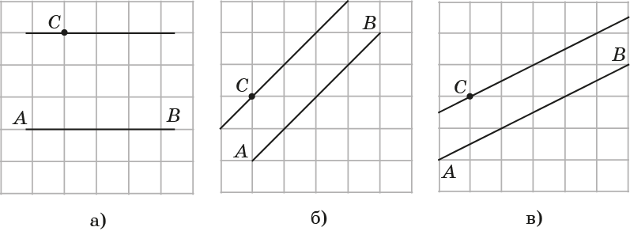
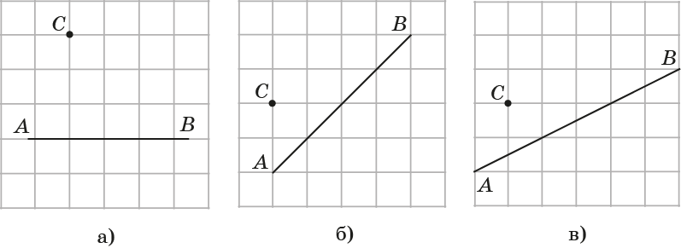
Упражнение 3
На клетчатой бумаге изобразите прямую AB и точку C, как показано на рисунке. Через точку C проведите прямую, параллельную прямой AB.
Ответ:
Notes:
В режиме слайдов ответы появляются после кликанья мышкой

Slide 33
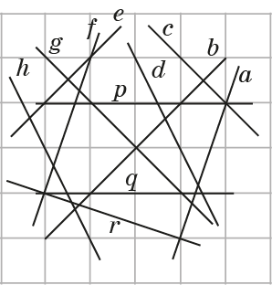
Упражнение 4
Укажите прямые, изображенные на рисунке: а) параллельные прямой a; б) пересекающие прямую a.
Ответ: а) f;
б) b, c, d, e, g, h, p, q, r.
Notes:
В режиме слайдов ответы появляются после кликанья мышкой

Slide 34
Упражнение 5
Сколько прямых можно провести через: а) одну точку; б) две точки; в) три точки?
Ответ: а) Бесконечно много;
б) одну;
в) либо одну, либо ни одной.
Notes:
В режиме слайдов ответы появляются после кликанья мышкой

Slide 35
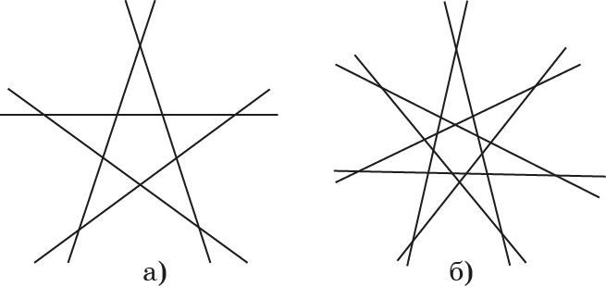
Упражнение 6
Сколько прямых изображено на рисунке? Сколько у них точек попарных пересечений?
Ответ: а) 5 прямых, 10 точек.
б) 7 прямых, 21 точка.
Notes:
В режиме слайдов ответы появляются после кликанья мышкой

Slide 36
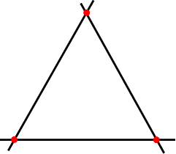
Упражнение 7
Сколько прямых можно провести через различные пары из трёх точек, не принадлежащих одной прямой?
Ответ: Три.
Notes:
В режиме слайдов ответы появляются после кликанья мышкой

Slide 37
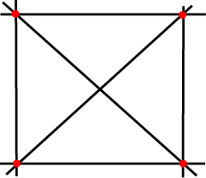
Упражнение 8
Сколько прямых можно провести через различные пары из четырёх точек, ни какие три из которых не принадлежат одной прямой?
Ответ: 6.
Notes:
В режиме слайдов ответы появляются после кликанья мышкой

Slide 38
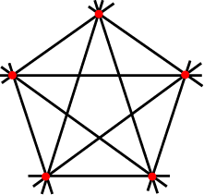
Упражнение 9
Сколько прямых можно провести через различные пары из пяти точек, ни какие три из которых не принадлежат одной прямой?
Ответ: 10.
Notes:
В режиме слайдов ответы появляются после кликанья мышкой

Slide 39
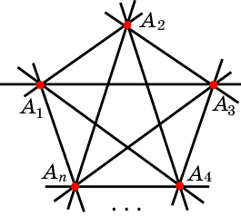
Упражнение 10*
Сколько прямых можно провести через различные пары из n точек, ни какие три из которых не лежат на одной прямой?
Решение 1. Пусть A₁, …, A_{n} – n точек, никакие три из которых не лежат на одной прямой. Зафиксируем точку A₁. Так как число оставшихся точек равно n – 1 и через каждую из них и точку A₁ проходит одна прямая, то через точку A₁ будет проходить n – 1 прямая. Заметим, что рассуждения, проведенные для точки A₁, справедливы для любой другой точки. Поскольку всего n точек и через каждую из них проходит n – 1 прямая, то число прямых, посчитанных для всех точек, будет равно n(n – 1). При этом, поскольку одна прямая проходит через две точки, то каждую прямую посчитаем дважды, один раз как прямую, проходящую через одну точку, а другой – как прямую, проходящую через вторую точку. Следовательно, число прямых, проходящих через различные пары из n данных точек, будет равно $\frac{n(n−1)}{2}.$
Notes:
В режиме слайдов ответы появляются после кликанья мышкой

Slide 40
Решение 2. Выясним, на сколько увеличивается число прямых при добавлении новой точки к данным. Через две точки проходит одна прямая. Если к данным точкам добавляется третья точка, то к этой прямой добавляется две прямые, проходящие через третью точку и одну из двух данных. Аналогично, если добавить n-ю точку A_{n} к данным n – 1 точкам A₁, …, A_{n-1}, то к числу прямых, проходящих через различные пары из точек A₁, …, A_{n-1}, добавится n – 1 прямая, проходящих через точку A_{n} и одну из точек. Таким образом, общее число прямых равно сумме 1 + 2 + … + n – 1. Эта сумма равна $\frac{n(n−1)}{2}$.
Notes:
В режиме слайдов ответы появляются после кликанья мышкой

Slide 41
Полученная формула числа прямых имеет большое значение, в дальнейшем будет появляться при решении различных комбинаторных задач. Поскольку каждая прямая однозначно задается двумя точками, мы, по существу, вычислили, сколько различных пар можно составить из n элементов. При этом не имеет значение, какие это элементы. Число таких пар называется числом сочетаний из n элементов по два и обозначается $C_{n}^{2}$. Например, если в классе 20 учеников, то число различных пар, которые можно образовать из учеников этого класса, равно $C_{20}^{2}$ = 190.
Notes:
В режиме слайдов ответы появляются после кликанья мышкой

Slide 42
Упражнение 11
Сколько различных точек попарных пересечений могут иметь три прямые?
Ответ: Ни одной, одну, две, три.
Notes:
В режиме слайдов ответы появляются после кликанья мышкой

Slide 43
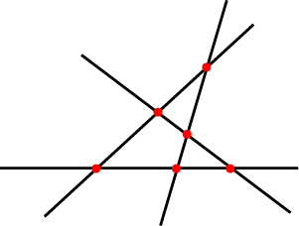
Упражнение 12
Какое наибольшее число точек попарных пересечений могут иметь четыре прямые?
Ответ: 6.
Notes:
В режиме слайдов ответы появляются после кликанья мышкой

Slide 44
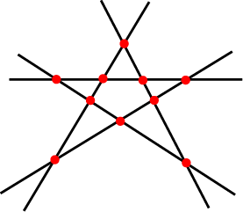
Упражнение 13
Какое наибольшее число точек попарных пересечений могут иметь пять прямых?
Ответ: 10.
Notes:
В режиме слайдов ответы появляются после кликанья мышкой

Slide 45
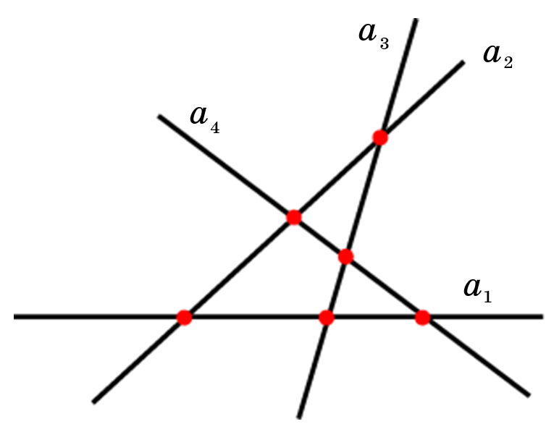
Упражнение 14*
Какое наибольшее число точек попарных пересечений могут иметь n прямых?
Решение 1. Заметим, что наибольшее число точек попарных пересечений получается, если каждая прямая пересекается с каждой, при этом никакие три прямые не пересекаются в одной точке. В этом случае каждая прямая имеет n – 1 точку пересечения с остальными прямыми, и мы находимся в ситуации, аналогичной ситуации задачи 7. Имеется n прямых и на каждой прямой n – 1 точка. При этом, каждая точка принадлежит ровно двум прямым. Следовательно, число точек попарных пересечений будет равно $\frac{n(n−1)}{2}.$
Notes:
В режиме слайдов ответы появляются после кликанья мышкой

Slide 46
Решение 2. Можно было бы рассуждать и короче. Действительно, для того, чтобы подсчитать количество точек пересечения, достаточно подсчитать, количество пар прямых, которые можно образовать из данных n прямых. Как мы знаем, это число равно $\frac{n(n−1)}{2}$ .
Notes:
В режиме слайдов ответы появляются после кликанья мышкой

Slide 47
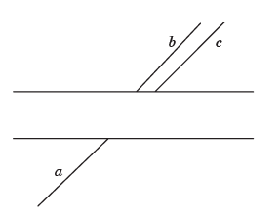
Упражнение 15
Не используя линейку, скажите, какие две линии a и b или a и c изображают одну и ту же прямую. Ответ проверьте с помощью линейки.
Ответ. a и c.
Notes:
В режиме слайдов ответы появляются после кликанья мышкой

Slide 48
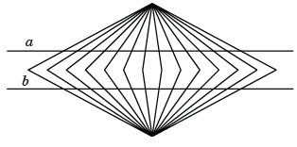
Упражнение 16
Не используя линейку, скажите, являются ли линии a и b прямыми или нет. Ответ проверьте с помощью линейки.
Ответ. Являются прямыми.
Notes:
В режиме слайдов ответы появляются после кликанья мышкой

